Slide 1
TRƯỜNG ĐẠI HỌC KHOA HỌC TỰ NHIÊN
KHOA CÔNG NGHỆ THÔNG TIN
CƠ SƠ DỮ LIỆU NÂNG CAO
Tìm Hiểu HBase
Thành viên:
Trần Đình Lâm
Đặng Nhật Minh
Trương Thế Kiệt

Slide 2
Phần 1:Tổng quan Column Family
Phần 2: Apache HBase
Phần 3:Kết luận và mở rộng

Slide 3
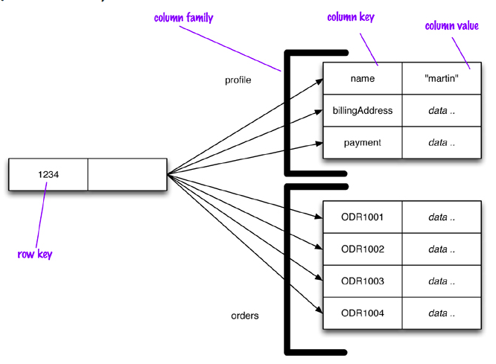
Phần 1:Tổng quan Column Family
Column Family là gì?
Notes:
Column Family là một database object trong Column-Oriented NoSQL Database, với dữ liệu được lưu trữ và truy xuất theo các cột thay vì các hàng như trong các loại cơ sở dữ liệu quan hệ.
1

Slide 4
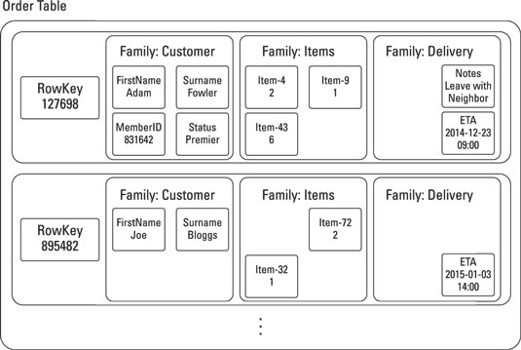
Phần 1:Tổng quan Column Family
Đặc điểm
Notes:
Mỗi hàng có thể chứa các cột tùy ý (không cần thiết phải giống nhau giữa các hàng)
Nhiều Column Family có liên hệ với nhau về mặt logic tạo thành 1 cơ sở dữ liệu hoàn chỉnh (Column Families)
Được tối ưu cho các hệ thống online analytical processing (các thao tác chủ yếu là query thông tin trên các cột để phân tích) (giảm khối lượng công việc và thời gian cần để thao tác với dữ liệu trên đĩa cứng)
Thích hợp với các hệ thống data warehousing và xử lý Big Data
1

Slide 5
Phần 1:Tổng quan Column Family
Ưu điểm & Nhược điểm
Ưu điểm
Optimize tốt data khi lưu trữ
Dễ dàng mở rộng và chia nhỏ (scalability and partitioning)
Nhanh với những query chỉ cần dữ liệu trên 1 Column Family
Tốc độ tính toán nhanh
Nhược điểm
Không hỗ trợ transaction
Chậm với các thao tác insert update delete
Chậm với các câu query cần truy xuất trên nhiều Column Family
Notes:
Ưu điểm
Compression: do dữ liệu trên mỗi Column Family chỉ gồm 1 loại, nên có thể chọn cách nén riêng cho từng Column Family, làm tăng hiệu quả
Dễ dàng mở rộng và chia nhỏ (scalability and partitioning)
Nhanh với những query chỉ cần dữ liệu trên 1 Column Family
Tốc độ tính toán các phép toán cần truy xuất trên toàn bộ tập dữ liệu (dataset) như SUM, COUNT, AVG, ... nhanh
Nhược điểm
Không hỗ trợ transaction
Chậm với các thao tác insert update delete
Chậm với các câu query cần truy xuất trên nhiều Column Family
1

Slide 6

Phần 2: Apache HBase
HBase là gì?
Notes:
Một loại NoSQL, column-oriented Database phát hành lần đầu năm 2008, lưu trữ dữ liệu theo cột thay vì theo hàng như RDBMS.
Nguồn gốc từ cơ sở dữ liệu BigTable của Google, chạy trên nền Hadoop Distributed File System (HDFS) phát triển bởi Apache.
Một dạng NoSQL lưu trữ phi cấu trúc (lưu trữ nguyên thủy của nó là dạng key-value)
Cung cấp cách thức lưu trữ đa dạng các loại dữ liệu mà không cần khai báo tường minh trước.
1

Slide 7
Phần 2: Apache HBase
Tính chất
Distributed
Flexible Data
Non-Relational
Big data storage
Scalable
Notes:
Non-Relational: NoSQL database vận hành theo cơ chế storage-and-query, nên sẽ không tồn tại các quan hệ giữa các bảng.
Big data storage: HBase lưu trữ dữ liệu trên HDFS nên cũng được thừa hưởng các đặc trưng của hệ thống này. Hệ thống có thể xử lý hàng PB dữ liệu với độ trễ thấp, real-time. HBase được thiết kế để có thể truy vấn được các table lớn với tốc độ nhanh.
Scalable: Như đã trình bày ở phần đầu, HBase có thể scale theo chiều ngang (scale-out) bằng cách gắn thêm nhiều node mới, sau đó các Region (nơi lưu trữ các table) tự động chia tách và tạo ra nhiều Region mới, tích hợp vào hệ thống.
1

Slide 8
Phần 2: Apache HBase
Ứng dụng
Hệ thống audit log
Tracking user action
Realtime counters, realtime analytics
Monitor các hệ thống
Hệ thống message
Lưu trữ dữ liệu thu thập từ web
Lưu trữ dữ liệu sparse (thưa)
Nhiều người dùng truy cập đồng thời (stream,...)
Có thể dùng HBase
KHÔNG nên dùng HBase
Cần đến transaction hoặc các quan hệ, ràng buộc chặt chẽ
Cần join dữ liệu
Dữ liệu quy mô nhỏ
Notes:
1

Slide 9
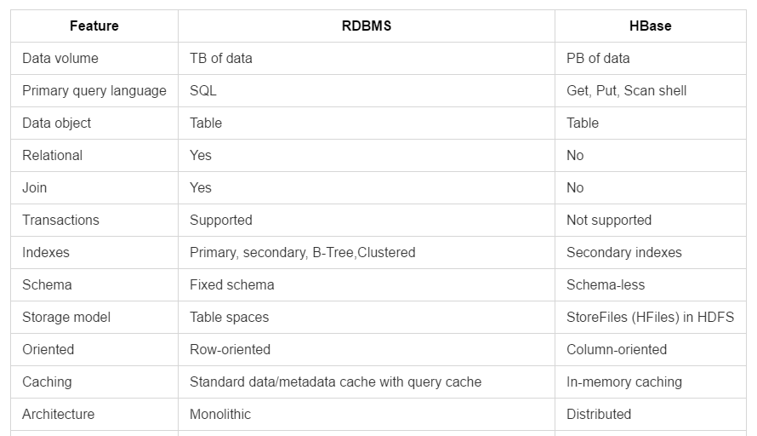
Phần 2: Apache HBase
So sánh HBase vs RDBMS
Notes:
Data Volume
Relational
Join
Transactions
1

Slide 10
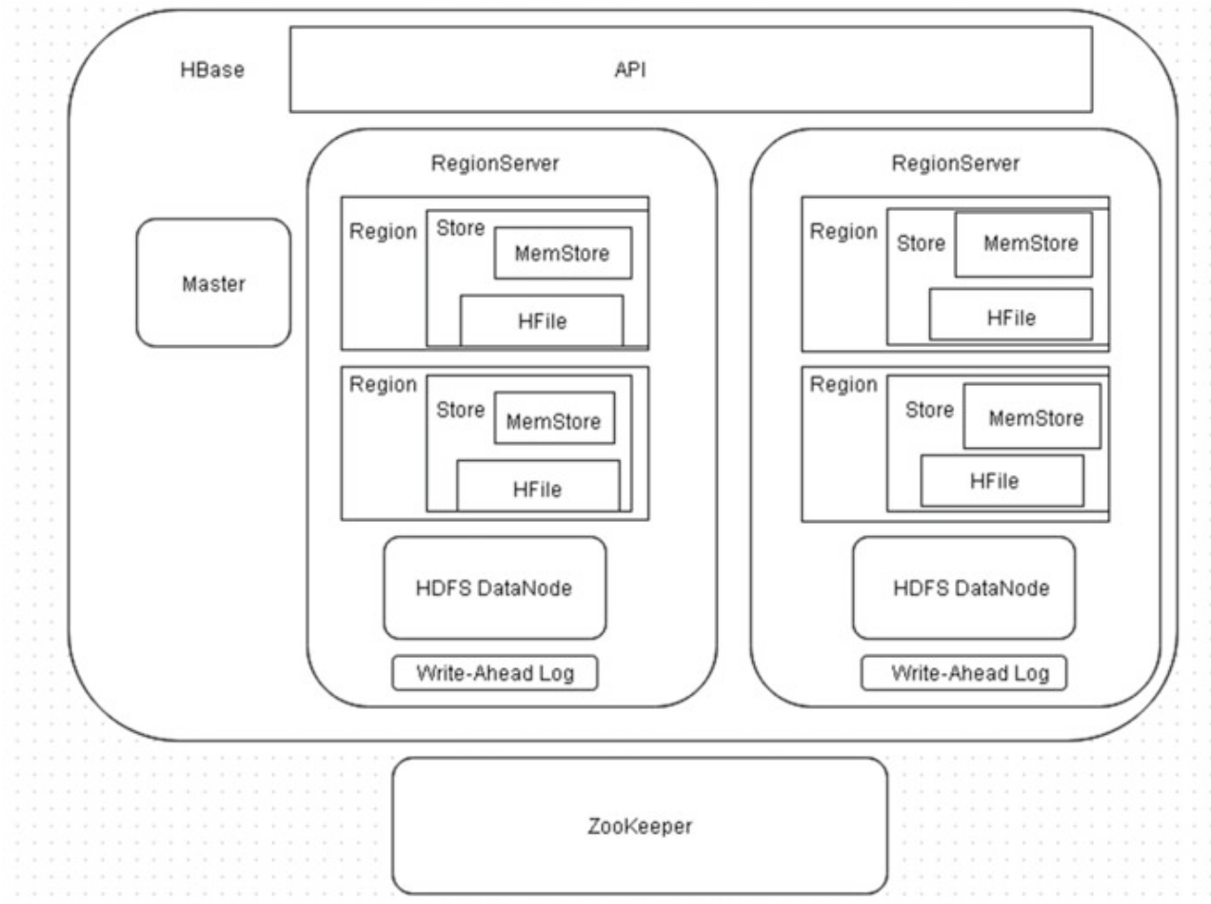
Phần 2: Apache HBase
Kiến trúc HBase
Ba thành phần chỉnh:
Master
RegionServers
Zookeeper
Notes:
Master: Còn gọi là HMaster, chạy trên Namenode (của HDFS). Process này có nhiệm vụ quản lý toàn bộ cluster, bao gồm các công việc như:
Chỉ định region nào được lưu vào RegionServer nào lúc khởi tạo, hoặc lúc bị lỗi.
Load balancing
Monitor các ResgionServer
Quản lý các thay đổi trong metadata
RegionServer: Là nơi tiếp nhận lệnh từ Master, phụ trách quản lý data. Trong đó, mỗi RegionServer lưu trữ một số lượng Region được giao cho.
Zookeeper: Là đơn vị quản lý vận hành của toàn bộ kiến trúc trên. Một số công việc cụ thể như:
Thông báo đến các đơn vị khác trạng thái hiện tại của Master
Lưu trữ metadata của Master và recover lại Master trong trường hợp lỗi
Lưu trữ danh sách tất cả các region của hệ thống
1

Slide 11
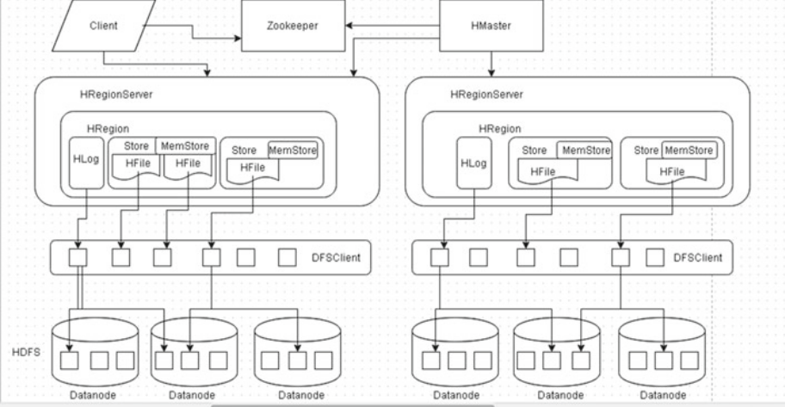
Phần 2: Apache HBase
Hbase Data Model
Notes:
Lưu trữ:
HBase sử dụng 2 định dạng file chính là HLog và HFile, được vào các HDFS Datanode thông qua DFSClient. Điều này giúp cho HBase có thể tập trung vào việc tối ưu truy vấn và cập nhật dữ liệu, vốn không phải thế mạnh của HDFS nguyên thủy. Tập hợp một số file như trên được quản lý bởi một Region (trình bày ở phần sau), thường được HDFS sao lưu thành 3 bản lưu ở 3 datanode khác nhau.
* Column family & Column Qualifier:
* Region: Một region là một mảnh của một bảng hoàn chỉnh. Tập hợp một số region sẽ được quản lý bởi một HRegionServer.
* Row-version
* Block vs Block cache
1

Slide 12
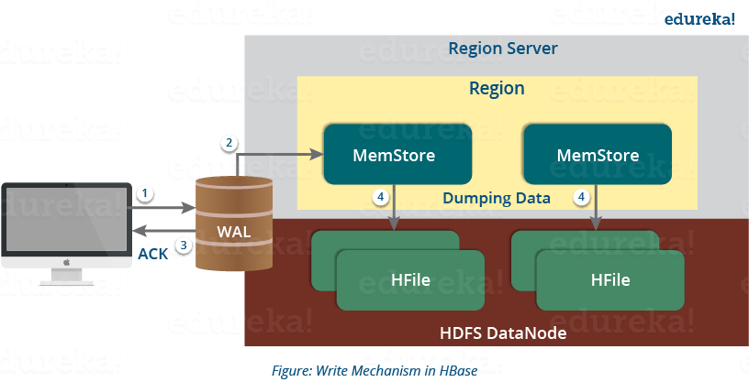
Phần 2: Apache HBase
Đường đi của data
Notes:
Read: Client read data từ HBase <- HBase lấy data từ HDFS
Write: Client white data vào HBase -> HBase write data vào HDFS. Bên cạnh đó, client cũng có option white data trực tiếp vào HDFS
➔ Quá trình giao tiếp giữa HBase với HDFS được thông qua các đối tượng HDFS Client
1

Slide 13
Phần 2: Apache HBase
Thực hành với HBase
Hướng dẫn cài đặt chi tiết
Các thao tác & công cụ cơ bản
Video demo riêng kèm theo
Notes:
1

Slide 14
Phần 3:Kết luận và mở rộng
HBase vs Cassandra
Giống nhau:
Cơ sở dữ liệu(Database)
Khả năng mở rộng(Scalability)
Tạo bản sao(Replication)
Notes:
Cơ sở dữ liệu(Database):
Cả hai đều là cơ sơ dữ liệu mã nguồn mở.
Có thể xử lí được dữ liệu lớn, dữ liệu không quan hệ(bao gòm image, audio, video..)
Khả năng mở rộng(Scalability)
Cả hai điều có khả năng mở rộng cao.
Để mở rộng chỉ cần tăng số lượng node trên cluster.
Tạo bản sao(Replication)
Data khi được lưu xuống node sẽ tạo bản sao ở một số node khác, nên khi xảy ra lỗi vẫn tồn tại data ở node backup để truy xuất.
1

Slide 15
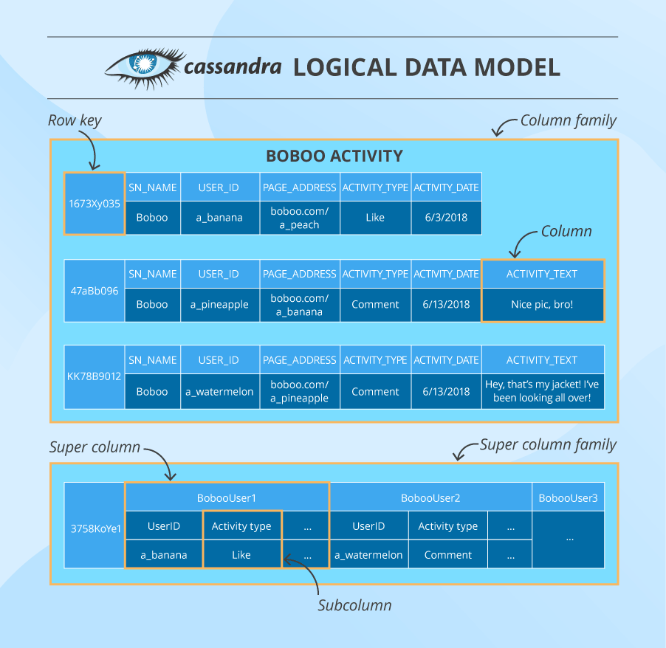
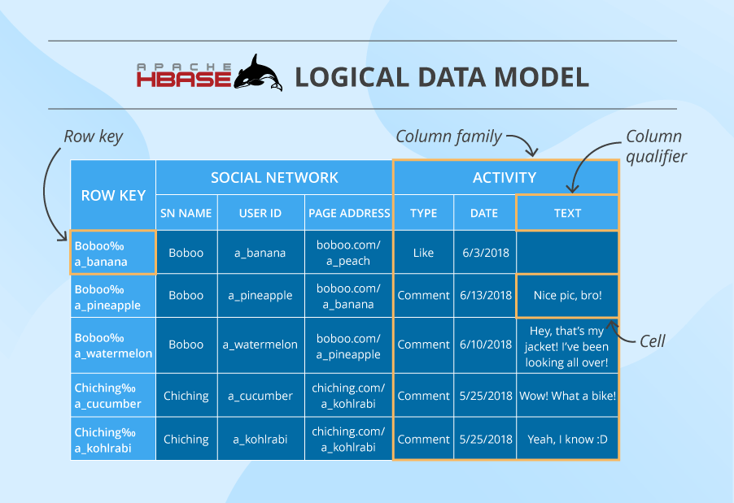
Phần 3:Kết luận và mở rộng
HBase vs Cassandra
Khác nhau:
Data Model:

Slide 16
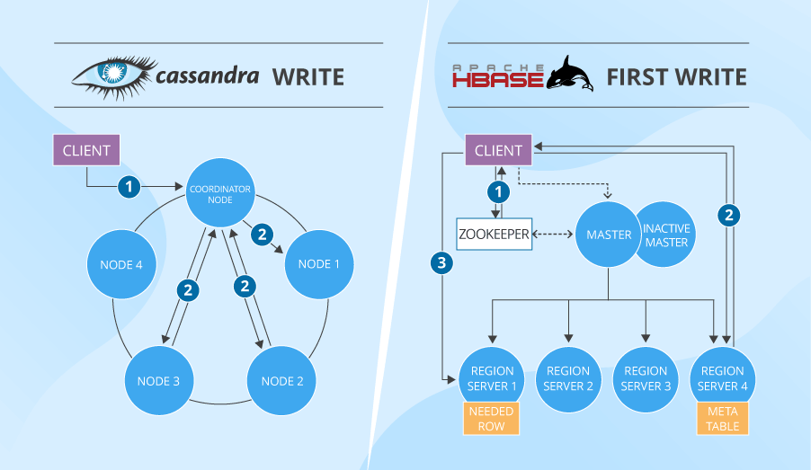
Phần 3:Kết luận và mở rộng
HBase vs Cassandra
Khác nhau:
Architecture & Data flow:
Notes:
Cassandra has a masterless architecture, while HBase has a master-based
1

Slide 17
THANK YOU

Slide 18
Phụ Lục

Slide 19
Phần 2: Apache HBase
Tính chất
Tính phân tán (Distributed): Có hai phương thức phân tán
Giả phân tán:
Mỗi thành phần của HBase là một process riêng lẻ, và đều chạy trên 1 node.
Lưu file local hoặc lưu trên HDFS
Nhươc điểm: khi node gặp sự cố, cả hệ thống sẽ bị ngưng.
Phân tán hoàn toàn:
Tự động chia tách và phân tán các bảng dữ liệu khi bảng quá lớn.
Thường được dùng để vận hành sản phẩm thật vì được chạy trên một hệ thống gồm nhiều node.
Notes:
1

Slide 20
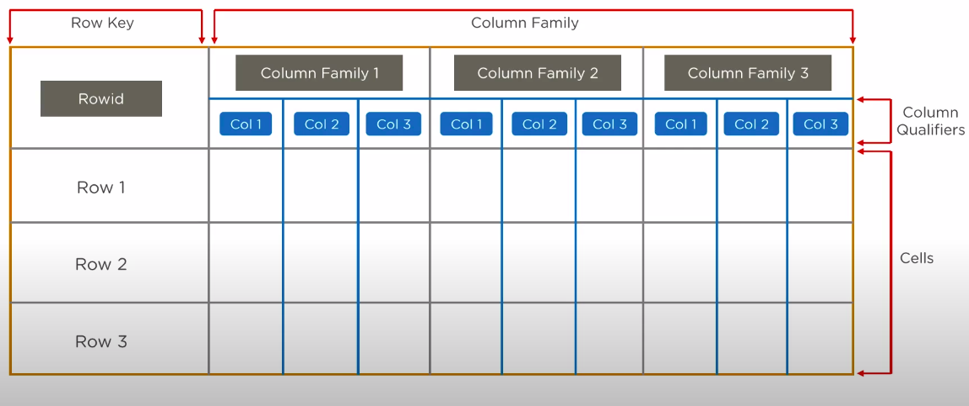
Phần 2: Apache HBase
Tính chất
Tính mềm dẻo dữ liệu (Flexible Data)
HBase được lấy ý tưởng từ Google BigTable và chạy trên nền Hadoop.
HBase không quy định trước kiểu dữ liệu, vì tất cả các loại dữ liệu đều được lưu dưới dạng ByteArray
* Mỗi bảng gồm nhiều column family
* Mỗi column family gồm nhiều column con
* Đối tượng được lưu trữ là bảng(table)
* Mỗi bảng có nhiều rows
Notes:
<number>

Slide 21
Phần 2: Apache HBase
Tính chất
Tính rời rạc (Non-Relational)
NoSQL database vận hành theo cơ chế storage-and-query, nên sẽ không tồn tại các quan hệ giữa các bảng.
Lữu trữ dữ liệu lớn (Big data storage)
Thừa hưởng các đặc trưng của HDFS.
Xử lý hàng PB dữ liệu với độ trễ thấp, real-time. HBase được thiết kế để có thể truy vấn được các table lớn với tốc độ nhanh.
Khả năng mở rộng (Scalable)
Gắn thêm nhiều node mới,sau đó các Region (nơi lưu trữ các table) tự động chia tách và tạo ra nhiều Region mới, tích hợp vào hệ thống.
Notes:
<number>

